Slide 1
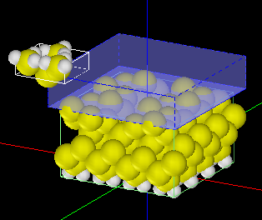
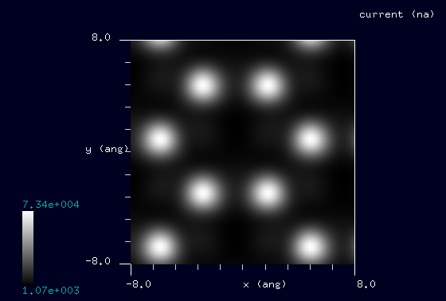

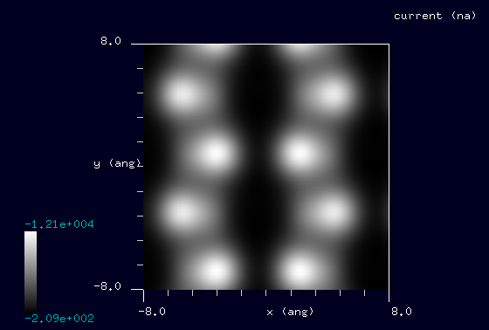
【DFTB】 Constant height STM image of Si(001)-c(4x2)
Constant height STM. Current map
Occupied state. V_{tip} = +0.8 V
1st layer
2nd layer
探針: Si₄H₉
試料: Si(001)-c(4x2)結晶表面
探針高さ: 2.6 Å
Unoccupied state. V_{tip} = -0.5 V
六角形のハニカム構造がバイアスの正負によって反転することを再現した。
Notes:
DFTB_ConstHeightSTM_Inorganic_009a
DFTB_ConstHeightSTM_Inorganic_009b
1

